Slide 1



－以撒◆善用和睦解決問題－
CSSA

Slide 2

1.以撒◆善用和睦解決問題
經 文：創世記廿六12～33
目 的：和睦的態度能夠平息人與人之間的紛爭，
並且帶來和平。
具體目標：上完本課後，學生能夠
1.學習生活中有時需讓步讓事情圓滿解決。
2.用謙讓和睦的態度對待周遭的人。
品格主題：謙讓
CSSA

Slide 3

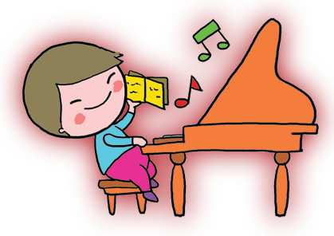


歡欣來敬拜
你讓他一步
CSSA

Slide 4

第一課
CSSA

Slide 5
破冰樂遊戲
你在做什麼？
步驟：
1.學生圍圈圈坐好，第一個人向右邊的人做一個
動作，但口中卻說出另一個動作。例如，當手
中做著刷牙的動作，卻要說：「我在洗臉。」
2.接下來第二個人就要做洗臉的動作，但口中卻
說：「我在放風箏。」
3.如此類推，直至每人輪流玩完為止。
4.若有人錯誤則淘汰換下一位，看誰最厲害。
CSSA

Slide 6
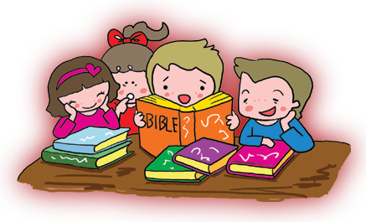
聖經話匣子
謙讓的以撒
CSSA

Slide 7
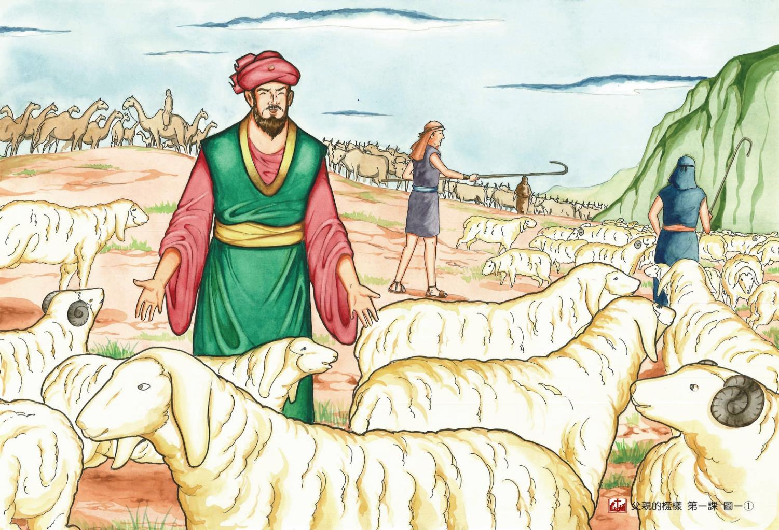
聖經有一位順服又謙讓的小子，他叫做以撒。
他長大以後，聽從了上帝的話，與妻子定居在基拉耳……

Slide 8

當地的非利士人嫉妒以撒……
CSSA

Slide 9
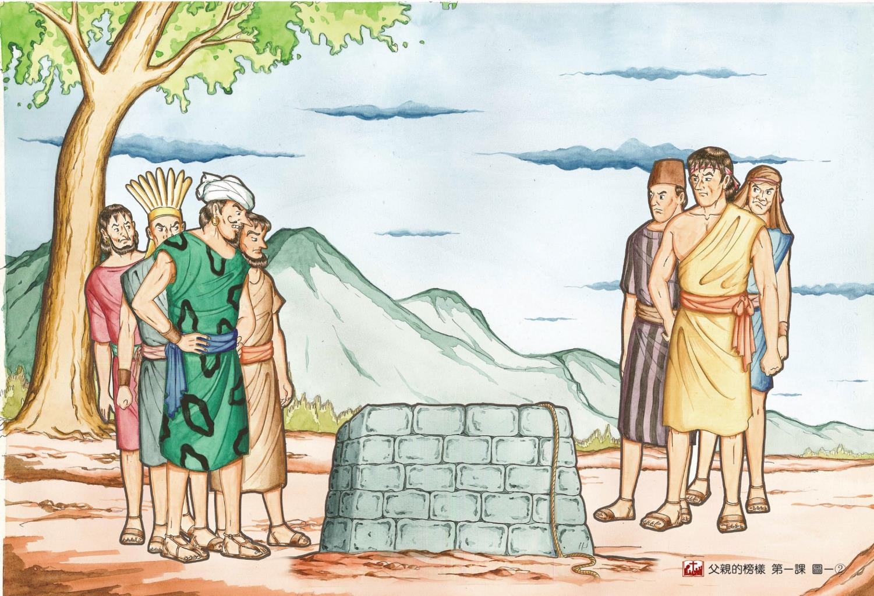
以撒的僕人帶著水桶到新挖的井邊取水時，
那群不友善的非利士僕人就向前來找碴……

Slide 10
金句大秘笈
補洞洞
步驟：
1.逐字背金句後，將字報上一些字詞挖洞，例如：
「追求」、「和睦」……。
2.另外製作金句字卡以及數張相似的字卡，例如：
「請求」、「和氣」……加上挖掉的字卡，放
在旁邊。
3.請幾位學生出來，選擇正確的字詞補在挖掉的
洞上。
CSSA

Slide 11


Slide 12
版權聲明
此教材僅供兒童主日學使用，
未經許可，請勿轉載或翻印。
CSSA

